Slide 1

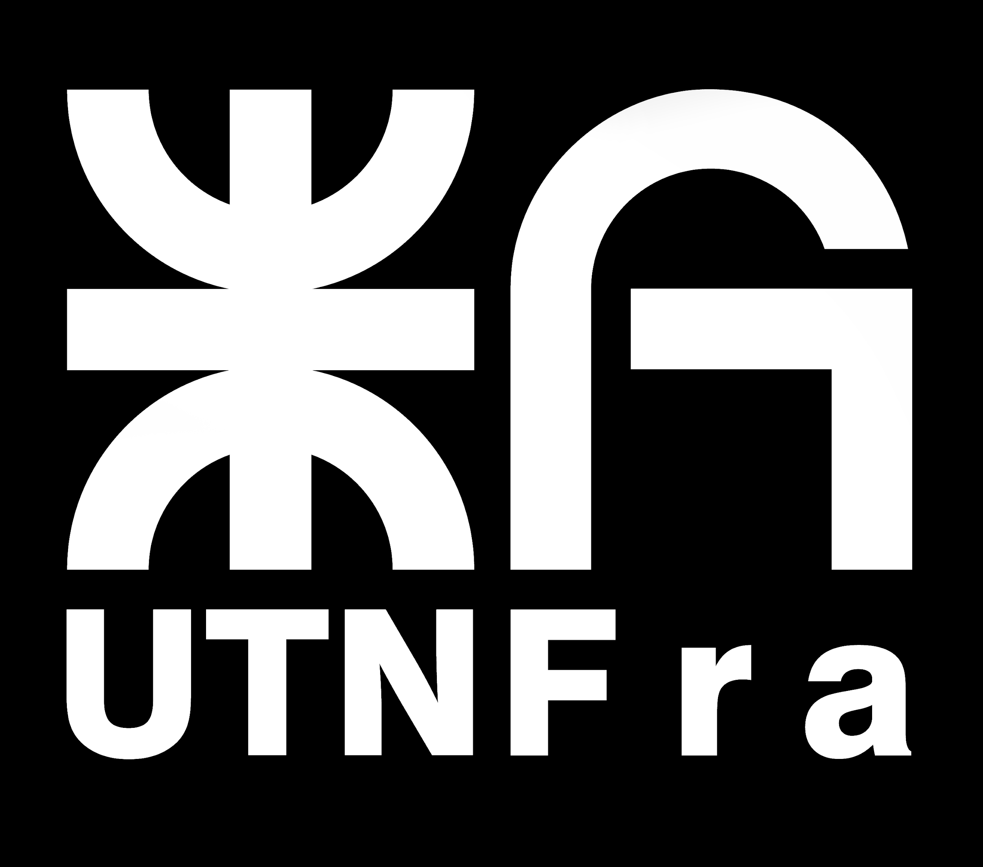
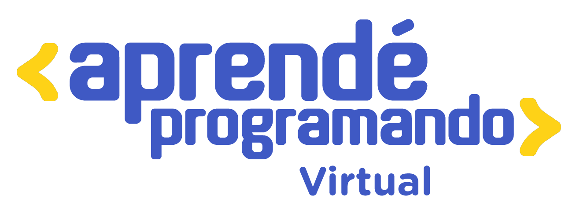
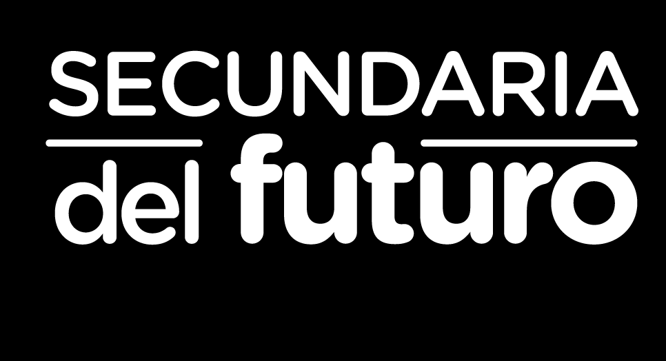

Ciencia de Datos
Módulo 4
Cross-validation

Slide 2

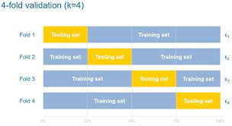

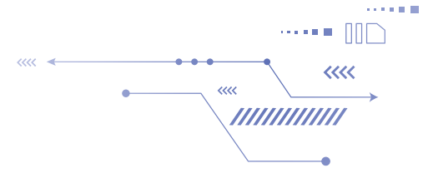


Cross -Validation
Para entrenar y probar los modelos, hasta ahora hemos visto que dividimos los datos en entrenamiento y testo, usamos los datos de entrenamiento para entrenar y guardar los datos de testo para evaluar el modelo. Pero es posible utilizar los mismos datos de entrenamiento divididos para hacer pruebas. Este método se llama Validación cruzada (Cross-validation).
Este método se utiliza por ejemplo cuando no hay muchos datos y no es posible dividir en entrenamiento y testeo
Fuentehttps://www.mathworks.com/discovery/cross-validation.html

Slide 3
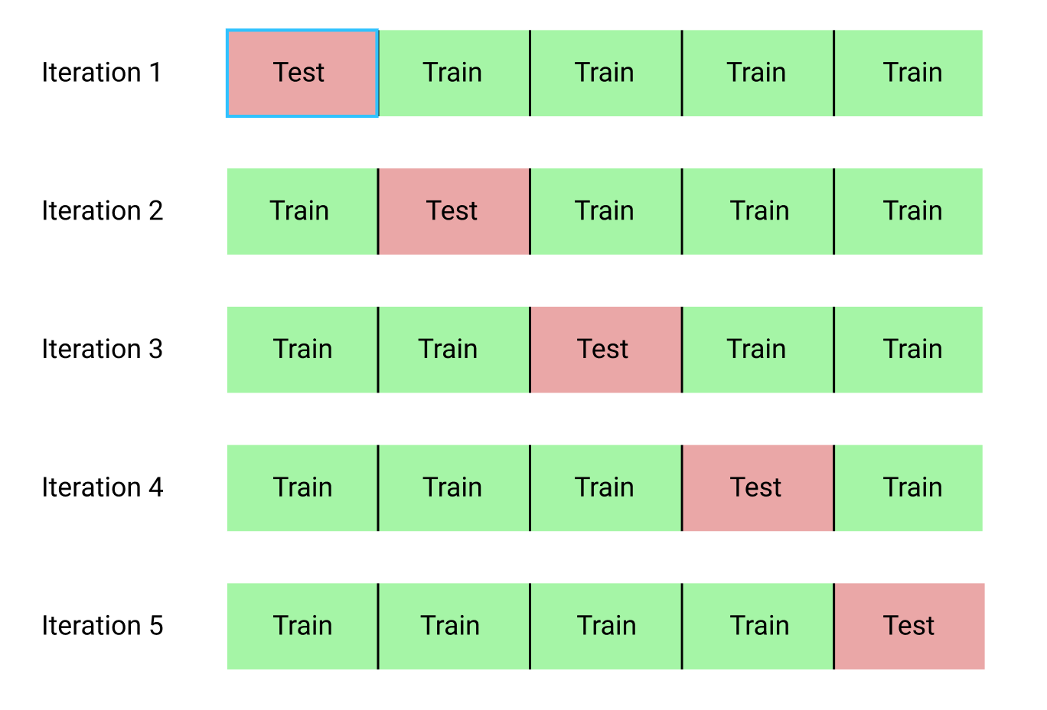
Cross-validation
En primer lugar es necesario definir la cantidad de divisiones (folds) que se deseen utilizar (en general 5 o 10)
Solo sobre los datos de entrenamiento (los datos de testeo no se utilizan), se dividen los datos de entrenamiento de manera aleatoria, se utiliza una parte de los datos para entrenar, otra para evaluar, y luego se repite cambiando los datos.
De esta manera es posible asegurarse que no hay una distorsión en las evaluaciones por la división de los datos.
Ejemplo con 5 Folds
Fuente https://chinchurosajolly.medium.com/machine-learning-cross-validation-3d4a95452640

Slide 4
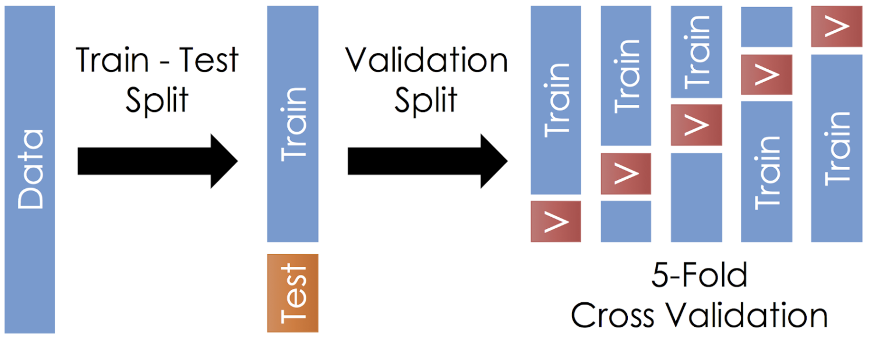
Cross-validation
Documentación Scikit-Learn: https://scikit-learn.org/stable/modules/cross_validation.html
Notes:
https://www.youtube.com/watch?v=wjILv3-UGM8 – 2.55-5.06

